Slide 1
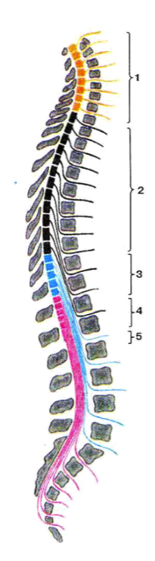
  СЕНСОРНЫЕ нервы вызывают спинной мозг Точка
Срочное сообщение Точка Опасность в ягодице у Гуфи Точка
Спинной мозг, отвечайте Точка
ПРОДОЛГОВАТЫЙ мозг на проводе Точка
Уточните Точка

Slide 2
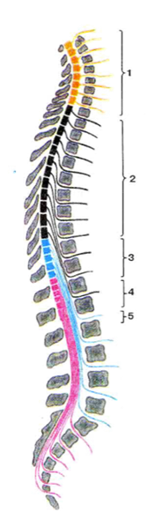
2. ГУФИ СЕЛ НА КНОПКУ ТОЧКА КАКОЙ КОШМАР ТОЧКА
Передайте сообщение продолговатому мозгу Точка
ПРОДОЛГОВАТЫЙ МОЗГ ОТВЕЧАЙТЕ ТОЧКА

Slide 3
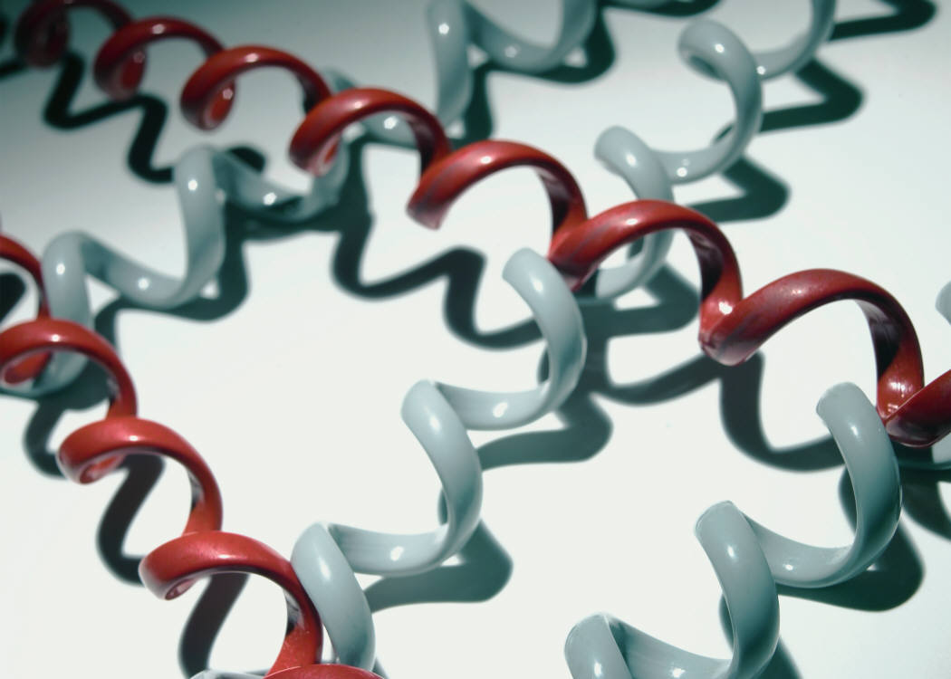
3. ПРОДОЛГОВАТЫЙ МОЗГ НА ПРОВОДЕ ТОЧКА
Слышу Вас хорошо Точка ЧТО ВЫ ХОТИТЕ СООБЩИТЬ?
Гуфи сел на кнопку!
Немедленно сообщите об этом большим полушариям Точка

Slide 4
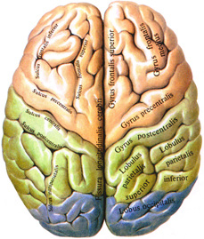
4. ПРОДОЛГОВАТЫЙ МОЗГ вызывает
БОЛЬШИЕ ПОЛУШАРИЯ ТОЧКА
БОЛЬШИЕ ПОЛУШАРИЯ ОТВЕЧАЙТЕ!!!
БОЛЬШИЕ ПОЛУШАРИЯ вас слушают Точка
В чём дело на этот раз?

Slide 5
5. ЖУТКАЯ БОЛЬ!!!!!!
ГУФИ СЕЛ НА КНОПКУ!
Я немедленно сообщу ему о случившемся Точка
Конец связи Точка

Slide 6

Большие полушария передают
срочное сообщение для Гуфи точка
ЭЙ, ГУФИ,
ТЫ ТОЛЬКО ЧТО
СЕЛ
НА КНОПКУ!!!

Slide 7
